Slide 1
GAME KẾT NỐI ỐNG NƯỚC TỪ ĐIỂM A ĐẾN B
Nhóm ZLO

Slide 2
MỤC LỤC
01
Giới thiệu
03
Kết luận
02
Cách thức triển khai
Giới thiệu trò chơi và mục tiêu của đề tài
Tổng kết và những hạn chế của chương trình
Cách thức triển khai các đường ống và ứng dụng thuật toán tìm đường đi

Slide 3
01
Giới thiệu

Slide 4
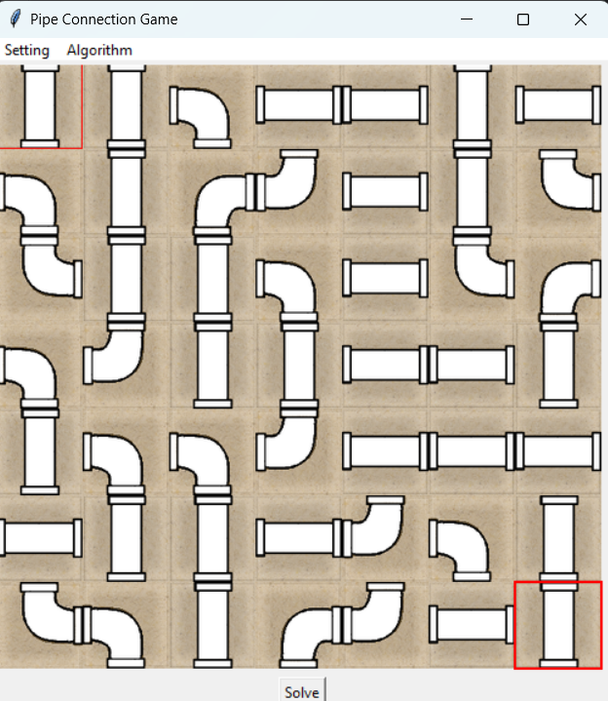
Game nối ống nước
Thể loại: Trò chơi giải đố logic.
Mục tiêu: Sắp xếp các đoạn ống để tạo thành một đường ống liên tục từ điểm bắt đầu đến điểm kết thúc.
Đặc điểm: Trò chơi trực quan, dễ hiểu, và phù hợp với nhiều đối tượng.

Slide 5
DFS/BFS
A-Star
Thuật toán tìm đường
Dijkstra
Game nối ống nước
Company Profit
Hill Climbing
…

Slide 6
02
Cách thức triển khai

Slide 7
3 Vấn đề cần giải quyết của chương trình
Cách định nghĩa các đường ống?
Ứng dụng thuật toán leo đồi vào như thế nào?
Game
Tính có thể giải được của trò chơi

Slide 8

Định nghĩa đường ống và mô hình đồ thị

Slide 9


2.1 Bài toán kết nối đường ống và mô hình đồ thị
Ống cong
Xoay 0 độ: Kết nối ở trên và phải.
Xoay 90 độ: Kết nối ở phải và dưới.
Xoay 180 độ: Kết nối ở dưới và trái.
Xoay 270 độ: Kết nối ở trái và trên.
Ống thẳng
Xoay 0 hoặc 180 độ: Kết nối ở trên và dưới.
Xoay 90 hoặc 270 độ: Kết nối ở trái và phải.

Slide 10
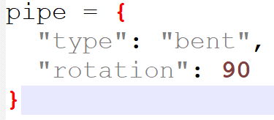
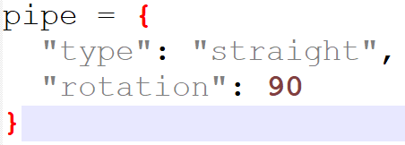
Cấu trúc dữ liệu đường ống
2.1 Bài toán kết nối đường ống và mô hình đồ thị

Slide 11

Mô tả cách kết nối đường ống
2.1 Bài toán kết nối đường ống và mô hình đồ thị
Bài toán kết nối đường ống được mô hình hóa thành một đồ thị vô hướng. Mỗi ô trên lưới là một đỉnh (node) trong đồ thị.
Một lưới đồ thị với các ô vuông, mỗi ô đại diện cho một đỉnh.
Các cạnh nối các đỉnh nếu các đường ống có thể kết nối với nhau.

Slide 12

Xét tính giải được của trò chơi

Slide 13
2.2 Xét tính giải được của trò chơi
Nhằm tránh trường hợp trò chơi không thể giải được, chương trình được ứng dụng thêm thuật toán tìm đường đi DFS trước khi hiện ra cho người chơi.
DFS đảm bảo rằng:
Đường đi luôn hợp lệ và dẫn đến đích
Trò chơi luôn có thể giải được:
Điều này không chỉ đảm bảo tính khả thi của trò chơi mà còn tạo ra thử thách hấp dẫn cho người chơi.

Slide 14
2.2 Xét tính giải được của trò chơi
Đảm bảo tính hợp lệ của đường đi:
DFS kiểm tra từng ô trong lưới, đảm bảo mỗi bước đi nằm trong lưới và không đi qua các ô đã thăm trước đó.
Các hướng đi (trái, phải, lên, xuống) được kiểm tra ngẫu nhiên nhờ hàm random.shuffle, giúp tạo đường đi không lặp lại.
Tránh ngõ cụt bằng backtracking:
Nếu một ô không thể tiếp tục dẫn đến end, DFS sẽ quay lại ô trước đó và thử hướng đi khác. Điều này đảm bảo rằng mọi đường đi được tạo ra đều có thể dẫn đến điểm kết thúc.
Kết quả cuối cùng:
Nếu DFS hoàn thành, nó trả về một danh sách (path) các tọa độ từ start đến end, đại diện cho đường đi hợp lệ.

Slide 15

Ứng dụng thuật toán tìm đường vào chương trình

Slide 16
2.3 Cách hoạt động
Khởi tạo:
Tạo một bản sao lưới hiện tại (current_state).
Tính điểm số ban đầu (current_score).
Lặp qua các ô trong lưới:
Bỏ qua điểm bắt đầu (A) và điểm kết thúc (B).
Dò tìm các hướng xoay (90°, 180°, 270°) để tối ưu kết nối cho từng ô.
Cập nhật:
Nếu tìm được hướng xoay tốt hơn:
Lưu lại hướng xoay tốt nhất.
Cập nhật điểm số tổng thể.
Thoát vòng lặp:
Khi điểm số đạt 100 hoặc vượt quá số lần lặp cho phép.

Slide 17
Cải thiện điểm số
2.3 Cách hoạt động
Nếu không có cải thiện sau khi duyệt qua tất cả các ô:
Chọn ngẫu nhiên 5 ô (trừ A và B).
Xoay ống tại các ô này để thử nghiệm các cấu hình mới.
Tính lại điểm số.
Điểm số tối đa:
Đạt 100 khi kết nối hoàn hảo từ A đến B.

Slide 18
Công cụ tính điểm
Hàm calculate_score:
Khởi tạo:
Sử dụng thuật toán Depth-First Search (DFS) để duyệt từ A đến B.
Duy trì danh sách các ô đã thăm (visited).
Điều kiện dừng:
Nếu đến được B, trả về 100 điểm.
Cách tính kết nối:
Kiểm tra các hướng kết nối (trái, phải, trên, dưới).
Đếm số lượng ô hợp lệ đã kết nối.
Kết quả:
Trả về điểm số từ 0-100 dựa trên độ hoàn thiện kết nối.

Slide 19
03
Kết luận

Slide 20
3. Kết Luận
Dự án đã đạt mục tiêu chính nhưng cần cải thiện hạn chế.
Định hướng phát triển sẽ mở rộng và hoàn thiện trò chơi hơn.

Slide 21
Thanks
Do you have any questions?

